Slide 1
Tahapan: Test dengan Maze
TI2102 – Pemikiran Desain

Slide 2
Sub Topik Pembahasan
Pengenalan Aplikasi Maze
Langkah Pengujian
Jenis Block Pengujian

Slide 3
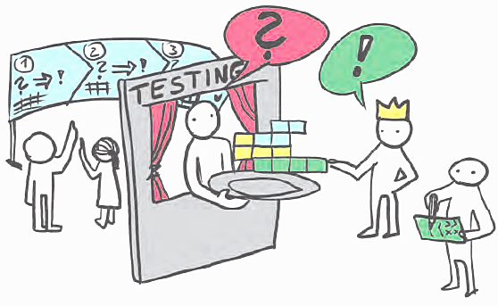
Pengenalan Tahapan Test
Membuat persiapan urutan pengujian dan mendokumentasikan hasil pengujian.
Sumber: Buku The Design Thinking Toolbox
Notes:
Setelah membuat prototipe, langkah berikutnya adalah pengujian dimana pengguna/penguji berinteraksi terhadap prototipe yang telah dibuat dan desainer mendokumentasikan hasil pengujian.

Slide 4
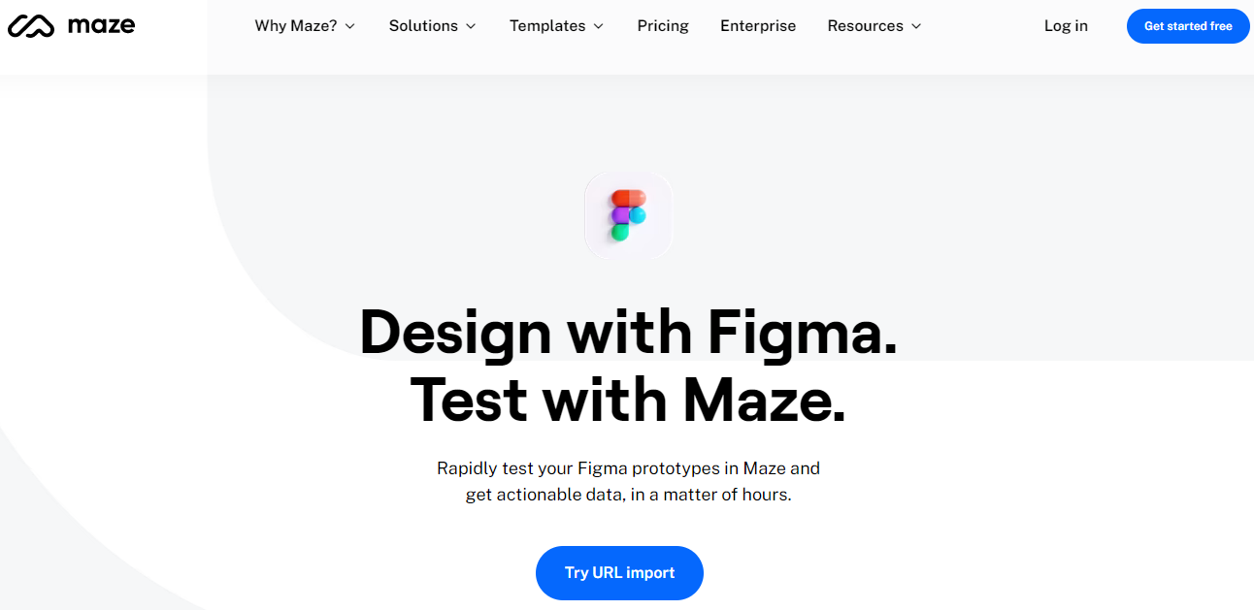
Pengenalan Aplikasi Maze
Untuk menguji prototipe dengan pengguna.
Menggunakan share link (akses read only) dari prototipe Figma untuk membuat proyek di Maze.
Notes:
Salah satu tool yang dapat digunakan untuk menguji protototipe adalah aplikasi Maze. Figma juga memberi petunjuk cara menguji prototipe dengan Maze melalui link https://help.figma.com/hc/en-us/articles/360041246514-Test-your-Figma-prototypes-with-Maze.
Desainer melakukan share link prototipe dari Figma dengan akses read only untuk diuji di Maze.

Slide 5
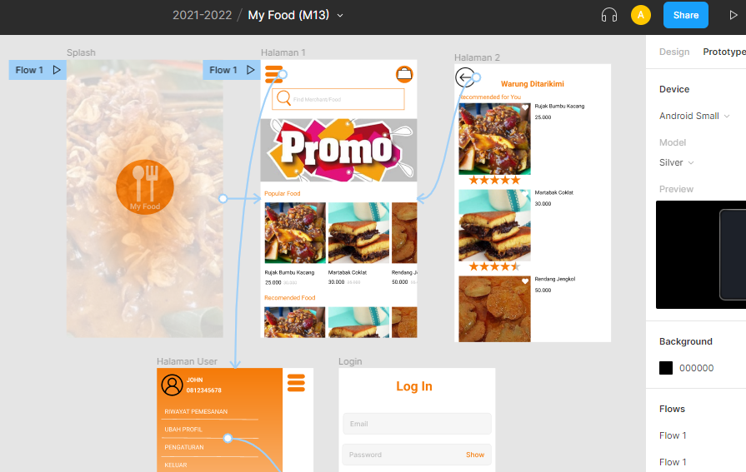
Langkah Pengujian (Melalui Figma)
1. Klik icon “play” untuk masuk ke mode presentasi dari prototipe.
Notes:
Langkah pengujian melalui Figma:
1. Klik icon “play” untuk masuk ke mode presentasi dari prototipe.

Slide 6
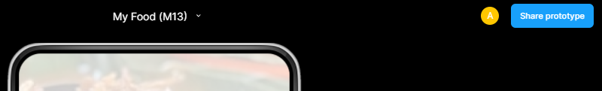
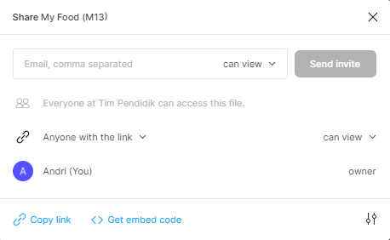
Langkah Pengujian (Melalui Figma)
2. Klik tombol “share prototipe” di menu bar.
3. Mengatur pengaturan link “Anyone with the link”.
4. Klik “Copy link”.
Notes:
2. Setelah masuk mode presentasi, langkah berikutnya adalah klik tombol “Share Prototipe” di menu bagian atas.
3. Atur link dengan “Anyone with the link”.
4. Kemudian klik “Copy link”.

Slide 7
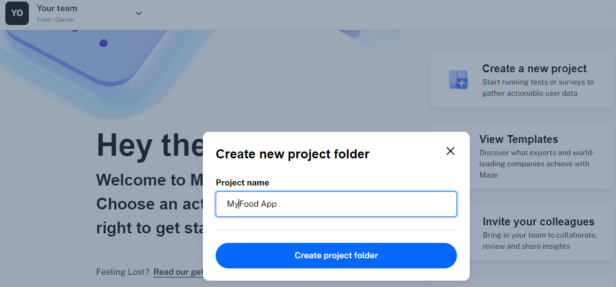
Langkah Pengujian (Melalui Maze)
1. Login https://maze.co/ dan buat proyek baru.
Notes:
Setelah mendapatkan share link dari prototipe Figma, langkah berikutnya adalah konfigurasi di Maze yaitu:
1. Login di https://maze.co/ dan klik link “Create a new project”.

Slide 8
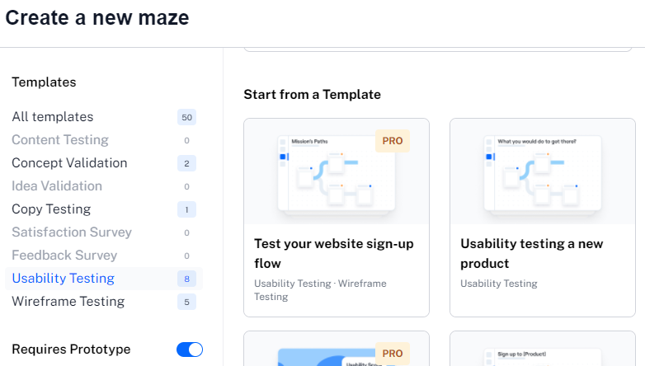
Langkah Pengujian (Melalui Maze)
2. Klik tombol “New maze”.
3. Pilih template. Contoh: “Usability testing a new product”.
Notes:
2. Klik tombol “New maze”.
3. Pilih template. Banyak template pengujian yg dapat dipilih. Untuk pengujian ini diaktifkan pilihan “Requires Prototype”, kemudian pilih dari menu sebelah kiri yaitu “Usability Testing”. Kemudian pilih “Usability testing a new product”.

Slide 9
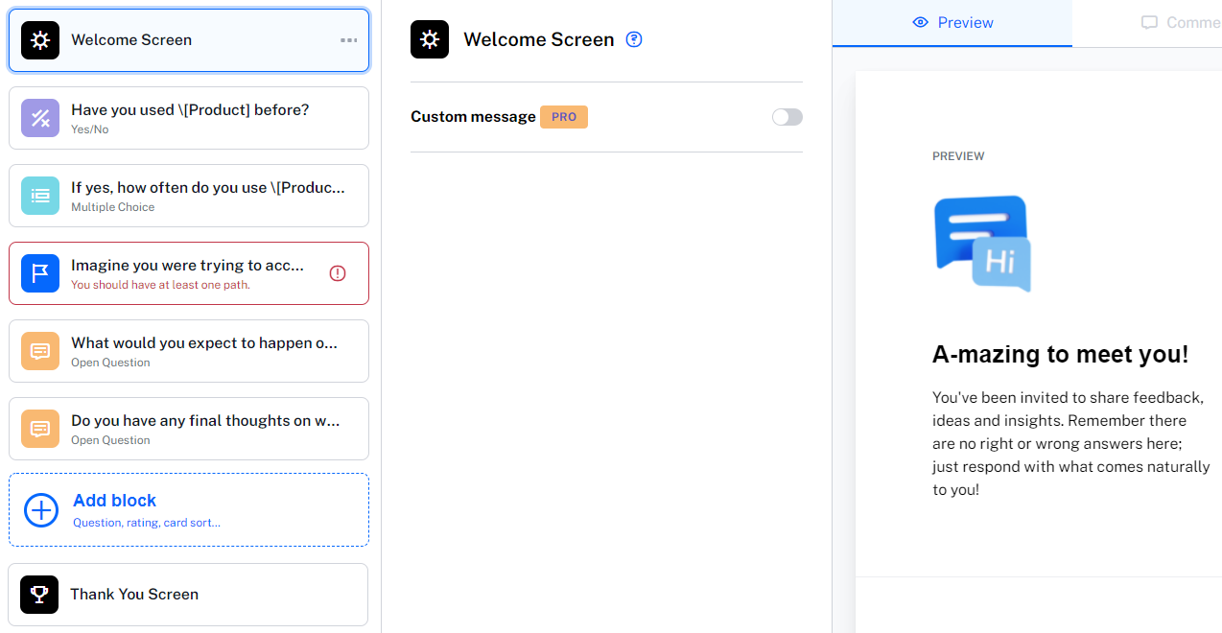
Langkah Pengujian (Melalui Maze)
4. Klik tombol “Apply this template”.
Konten tidak dapat diubah untuk Maze free version
Notes:
4. Klik tombol “Apply this template”.
Dapat dilihat template ini memiliki:
a. “Welcome screen” di awal dan “Thank you screen” di akhir. Teks dari kedua bagian ini yang ditampilkan di layar tidak dapat diubah untuk Maze free version.
b. Di antara “Welcome screen” dan “Thank you screen” terdapat sampel block pengujian. Jika tidak diperlukan maka dapat dihapus.

Slide 10
Langkah Pengujian (Melalui Maze)
5. Tambah block pengujian di antara “Welcome screen” dan “Thank you screen”. Jenis block pengujian:
A. Mission
B. Yes/No
C. Opinion Scale
D. Multiple Choice
E. Open Question
F. Context Screen
G. Tree Test
H. Card Sort
I. 5-Second Test
J. Legal Screen
Notes:
5. Di antara Welcome screen” dan “Thank you screen”, kita dapat membuat block pengujian dengan 10 jenis

Slide 11
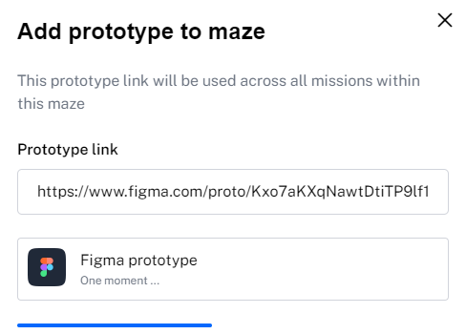
A. Block Pengujian: Mission
Merupakan pekerjaan (task) yang harus diselesaikan oleh pengguna/penguji.
Tentukan judul, deskripsi dan jalur (path) akses halaman dari prototipe yang diharapkan:
Jalur (path) dapat lebih dari 1
Input link dari prototipe (Figma).
Notes:
Jenis blok pengujian ini menggunakan input link dari prototipe Figma untuk diuji. Kemudian desainer membuat:
Judul dan deskripsi apa yang perlu dilakukan.
Apa saja path atau jalur yang diharapkan oleh desainer (halaman-halaman yang diakses).

Slide 12
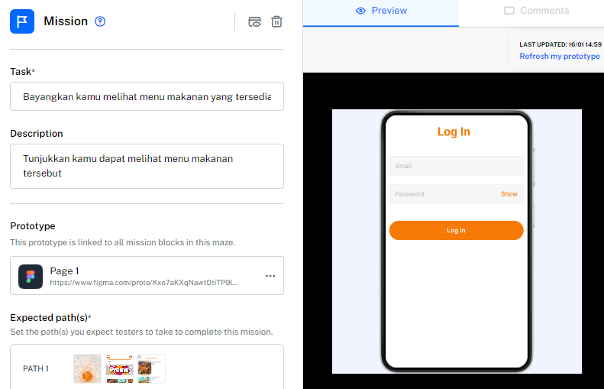
Update Prototipe di Maze
Jika terjadi perubahan prototipe di Figma, maka prototipe yang telah dimasukkan ke Maze juga perlu diupdate.
Tersedia opsi:
Membuat block pengujian baru yang berisikan prototipe yang telah diupdate.
Refresh prototipe di proyek Maze yang telah dibuat sebelumnya.
Notes:
Setelah link prototipe dicopy ke block pengujian mission dan kemudian terjadi perubahan rancangan prototipe di Figma, maka tersedia opsi:
Membuat block pengujian baru yang berisikan prototipe yang telah diupdate.
Refresh prototipe di proyek maze yang telah dibuat sebelumnya (lihat tanda panah di gambar).

Slide 13
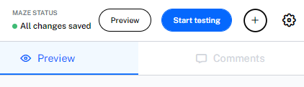
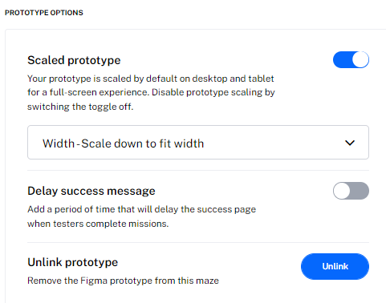
Memutuskan Koneksi Prototipe Figma dari Maze
Pilih menu pengaturan di sudut kanan atas.
Klik “Unlink”.
Notes:
Jika ingin memutuskan koneksi link prototipe Figma dari Maze, maka dapat dilakukan melalui menu pengaturan kemudian klik unlink.

Slide 14
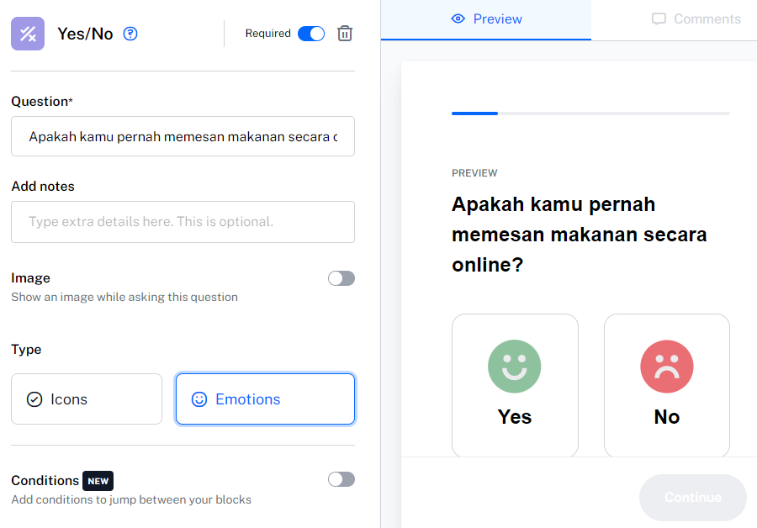
B. Block Pengujian: Yes/No
Menanyakan pertanyaan tertutup dengan jawaban ya atau tidak kepada pengguna/penguji.
Notes:
Jenis block pengujian ini berisikan pertanyaan dengan jawaban ya atau tidak. Pilihan jawaban dapat menggunakan tipe icons atau emotions.

Slide 15
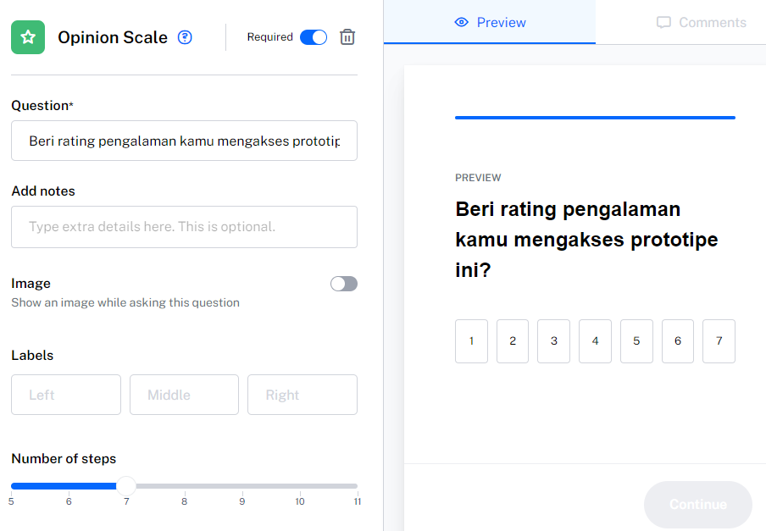
C. Block Pengujian: Opinion Scale
Meminta pengguna/penguji untuk memberi rating skala pada sebuah statemen.
Jenis skala dapat diatur.
Notes:
Jenis block pengujian ini berisikan pertanyaan dengan jawaban skala yang dapat diatur misal satu sampai tujuh.

Slide 16
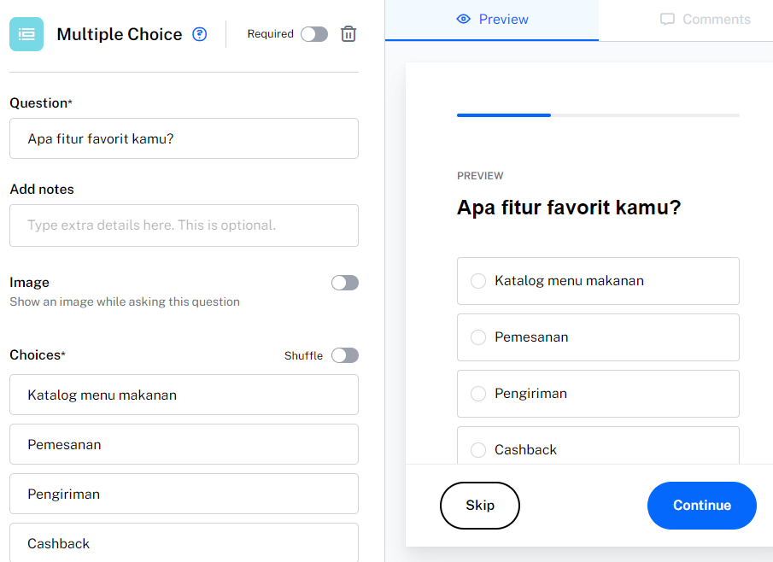
D. Block Pengujian: Multiple Choice
Berisikan pertanyaan yang dijawab dengan pilihan berganda.
Pilihan jawaban dapat 1 atau lebih.
Notes:
Jenis block pengujian ini berisikan pertanyaan dengan jawaban berupa pilihan berganda.

Slide 17
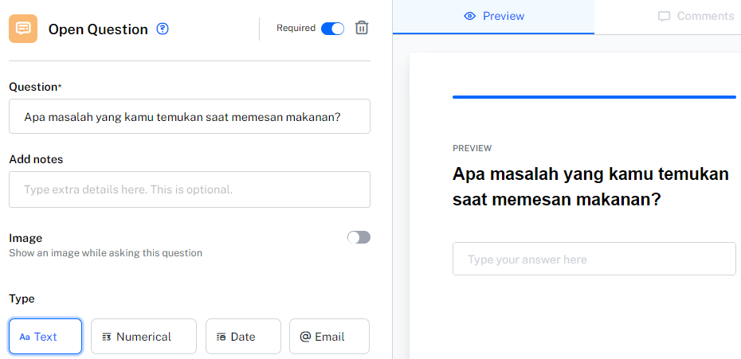
E. Block Pengujian: Open Question
Berisikan pertanyaan yang dapat dijawab dengan teks, angka, tanggal atau tipe jawaban email.
Notes:
Jenis block pengujian ini berisikan pertanyaan dengan jawaban terbuka yang dapat berupa teks, numerik, tanggal atau email.

Slide 18
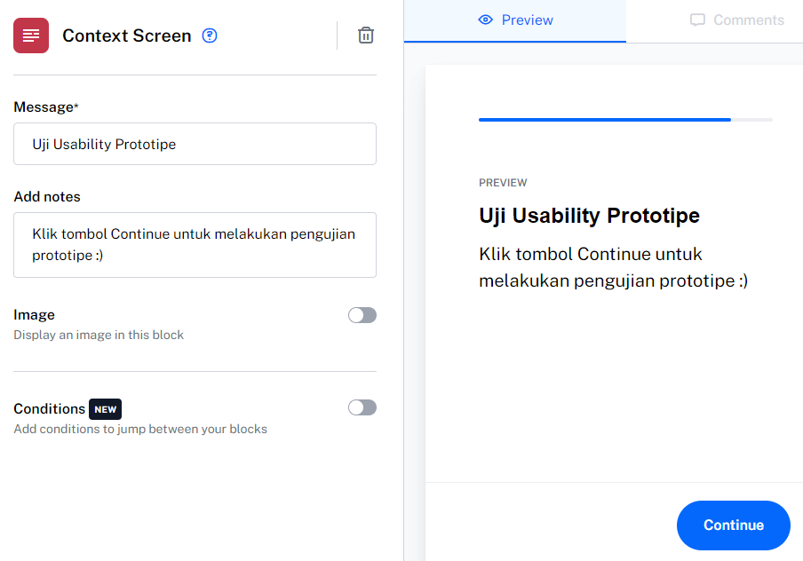
F. Block Pengujian: Context Screen
Merupakan layar tambahan untuk menjelaskan bagian berikutnya atau petunjuk untuk berkomunikasi dengan pengguna/penguji.
Notes:
Jenis block pengujian ini hanya bersifat sebagai layar tambahan untuk menjelaskan apa pengujian berikutnya atau petunjuk untuk berkomunikasi dengan pengguna/penguji.

Slide 19
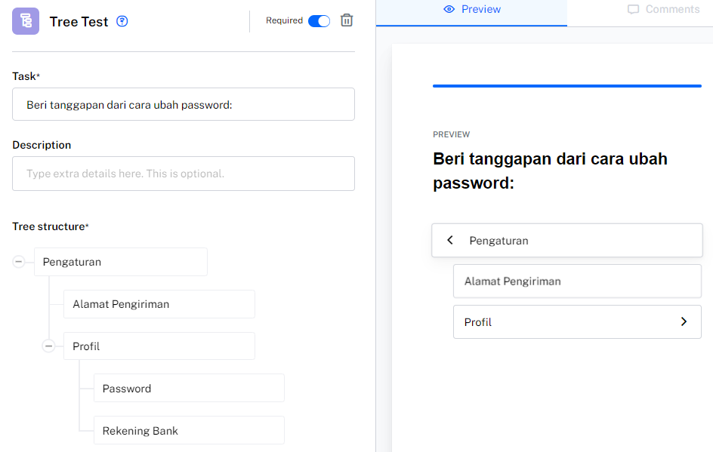
G. Block Pengujian: Tree Testing
Menyediakan cara validasi kemudahan menemukan item di dalam struktur sistem.
Notes:
Jenis block pengujian ini berisikan pertanyaan untuk mengetahui kemudahan pengguna/penguji menemukan fitur dalam struktur navigasi sistem. Misal pertanyaan: beri tanggapan dari cara ubah password. Maka jawaban yang diharapkan adalah: Pengaturan > Profil > Password.

Slide 20
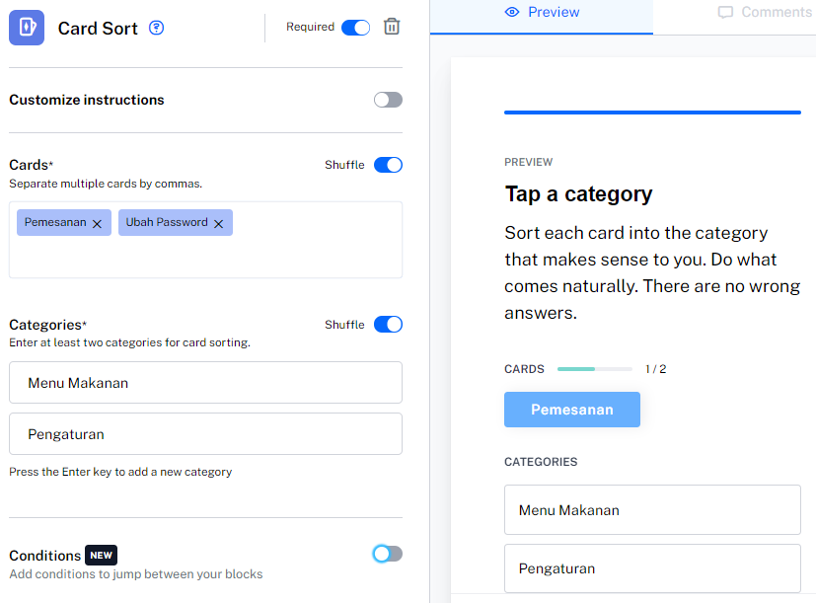
H. Block Pengujian: Card Sorting
Cara untuk mendapatkan informasi bagaimana pengguna/penguji mengelompokkan dan memahami informasi.
Notes:
Jenis block pengujian ini berisikan pertanyaan untuk mendapatkan informasi bagaimana pengguna/penguji mengelompokkan dan memahami informasi di dalam sistem. Misalnya card “Pemesanan”, maka jawaban yang diharapkan adalah “Menu Makanan”.

Slide 21
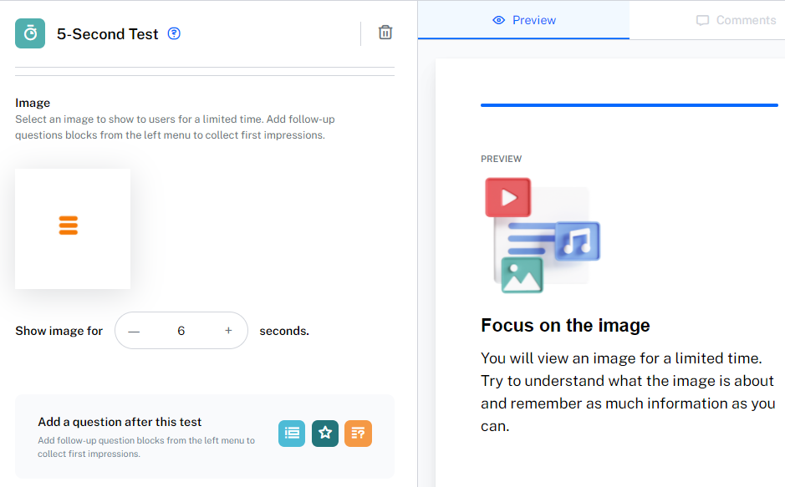
I. Block Pengujian: 5-Second Test
Cara untuk menguji ingatan pengguna/penguji dan kesan apa yang mereka dapatkan dalam lima detik pertama setelah melihat desain.
Waktu dapat diatur.
Perlu disertai dengan pertanyaan lain setelah pengujian ini.
Notes:
Jenis block pengujian ini berisikan pertanyaan berupa desain gambar untuk menguji ingatan dan kesan dari pengguna/penguji. Misalnya gambar icon menu hamburger ditampilkan hanya dalam waktu 6 detik. Kemudian perlu diikuti block pertanyaan lain seperti Multiple Choice untuk menanyakan apa maksud dari icon tersebut.

Slide 22
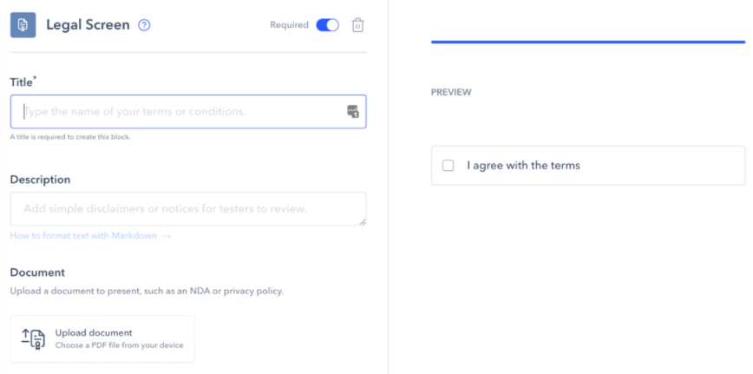
J. Block Pengujian: Legal Screen
Meminta pengguna/penguji untuk me-review dan menerima terms and conditions atau dokumen resmi lainnya.
Fitur ini tidak tersedia untuk Maze free version.
Notes:
Jenis block pengujian ini berisikan pertanyaan untuk me-review dan menerima terms and conditions yang biasa dijumpai di website/aplikasi. Namun fitur ini tidak tersedia untuk Maze free version.

Slide 23
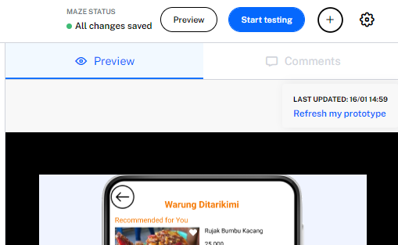
Langkah Pengujian (Melalui Maze)
6. Klik tombol “start testing” di menu atas.
Notes:
Setelah selesai melakukan konfigurasi block pengujian, maka:
6. klik tombol “start testing” di menu bagian atas seperti yang ditunjukkan oleh tanda panah.

Slide 24
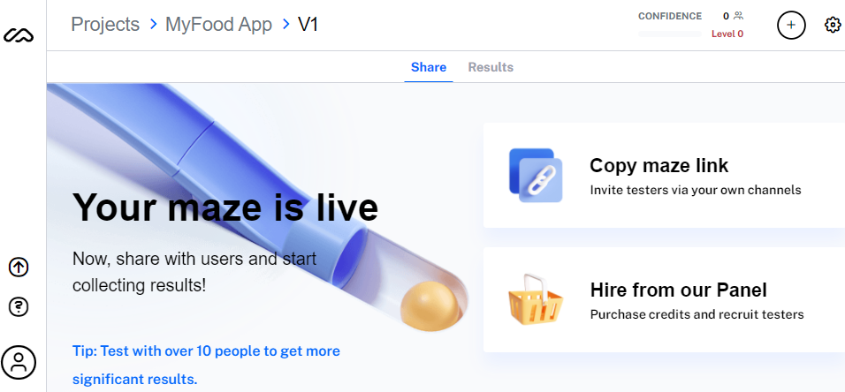
Langkah Pengujian (Melalui Maze)
7. Copy URL dari proyek Maze.
Notes:
7. Copy maze link dimana link tersebut untuk dibagikan ke pengguna/penguji.

Slide 25
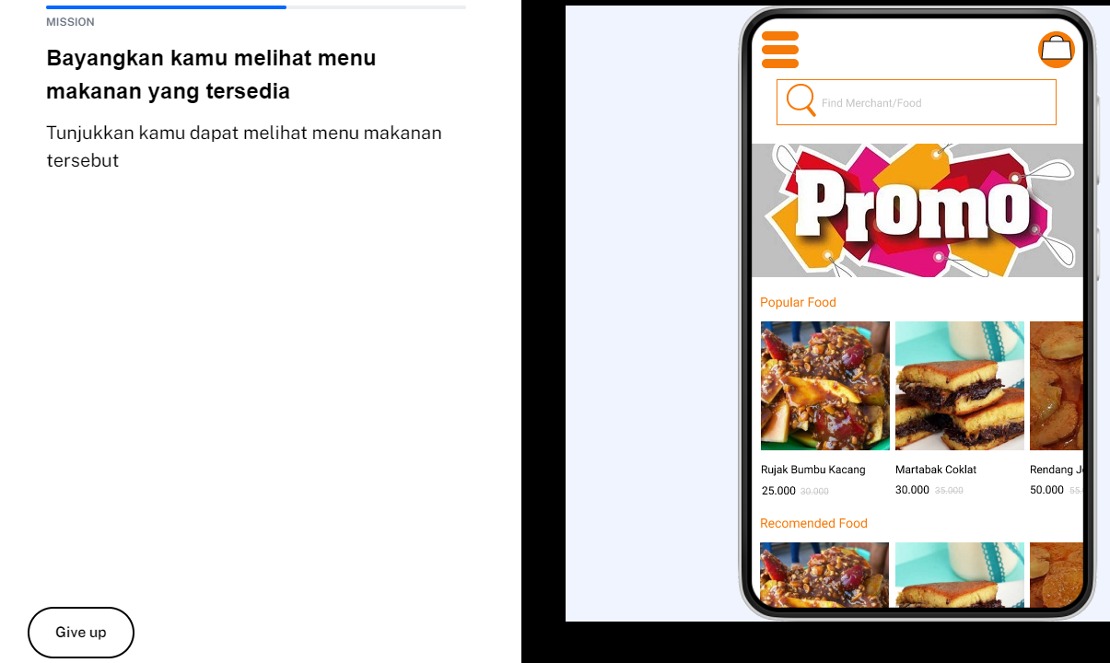
Langkah Pengujian (Melalui Maze)
8. Share URL dari proyek Maze ke pengguna/penguji untuk menguji prototipe.
Notes:
8. Pengguna/penguji menggunakan share URL dari proyek Maze untuk menguji prototipe.

Slide 26
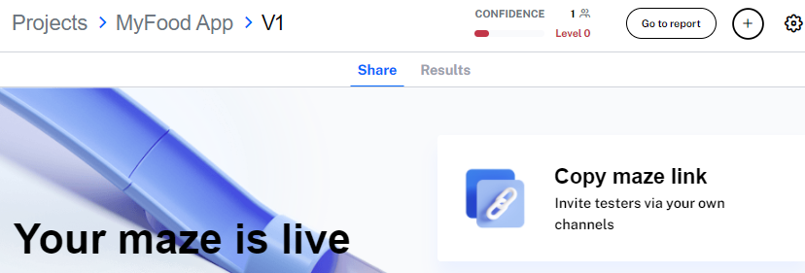
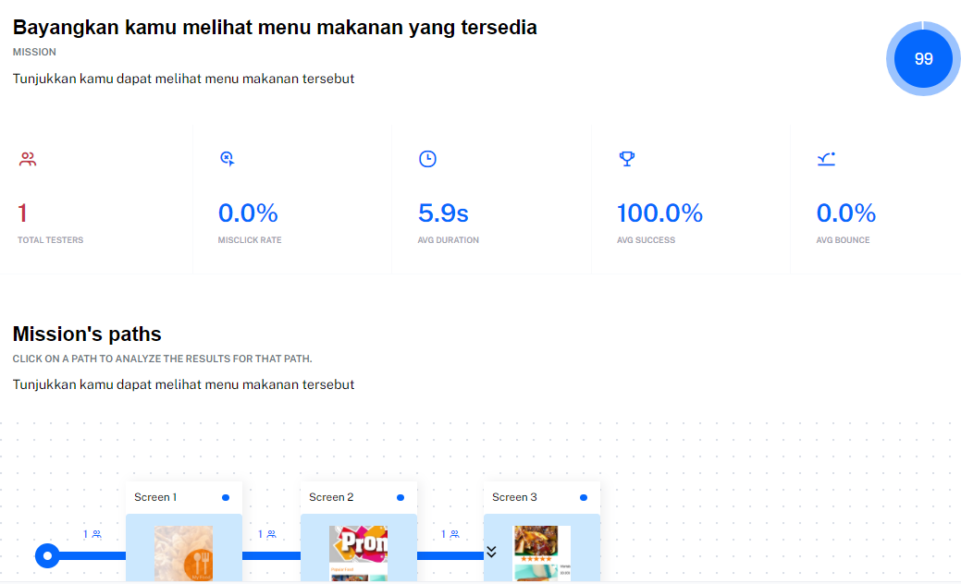
Langkah Pengujian (Melalui Maze)
9. Akses hasil pengujian.
Notes:
9. Setelah selesai diuji, hasil pengujian dapat dilihat melalui tombol “Go to report”.

